Slide 1
Derin Öğrenmeye Giriş

Slide 2
Bu Eğitimde Neler Öğreneceksiniz
Yapay Zeka, Makine Öğrenmesi ve Derin Öğrenme arasındaki anlam ayrımını tarihsel olarak öğreneceksiniz
Makine Öğrenmesinin ne olduğunu, standart programlamadan farkını ve problem tiplerini hatırlayacaksınız
Yapay Sinir Ağlarının ne olduğunu ve nasıl çalıştığını öğreneceksiniz
Derin Öğrenme ve Makine Öğrenmesi arasındaki temel farkı, hayatımızda nerelerde kullanıldığı ve Derin Öğrenme’nin neden popülerleştiğini öğreneceksiniz
Derin Öğrenme’de kullanılan teknolojileri ve bu teknolojileri öğrenirken kullanabileceğiniz kaynakları öğreneceksiniz

Slide 3
Fethi Tekyaygil
Github: TekyaygilFethi
Linkedin: fethi-tekyaygil
Twitter: fethidev

Slide 4
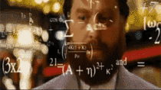
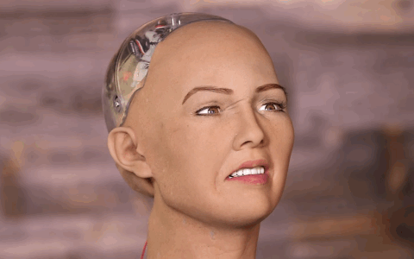
Yapay Zeka Nedir?

Slide 5
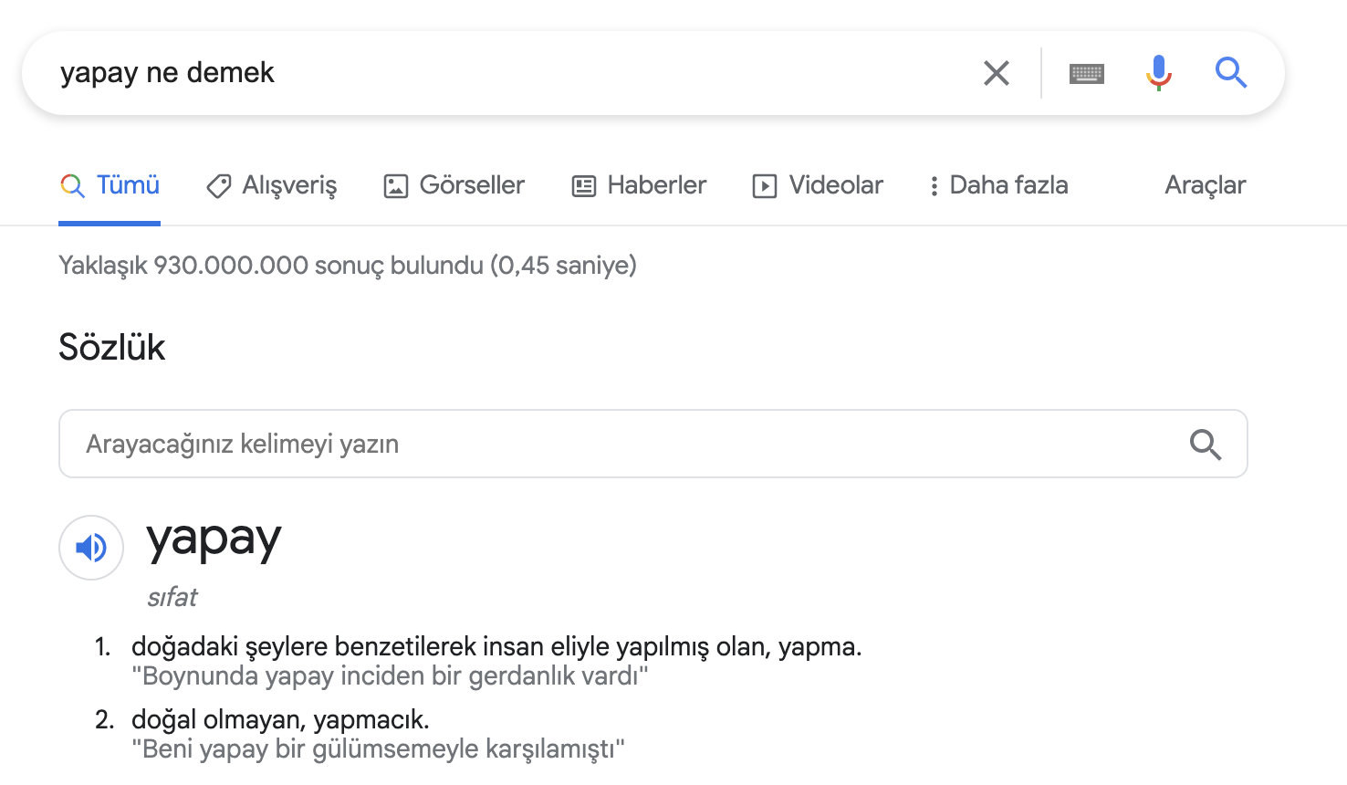
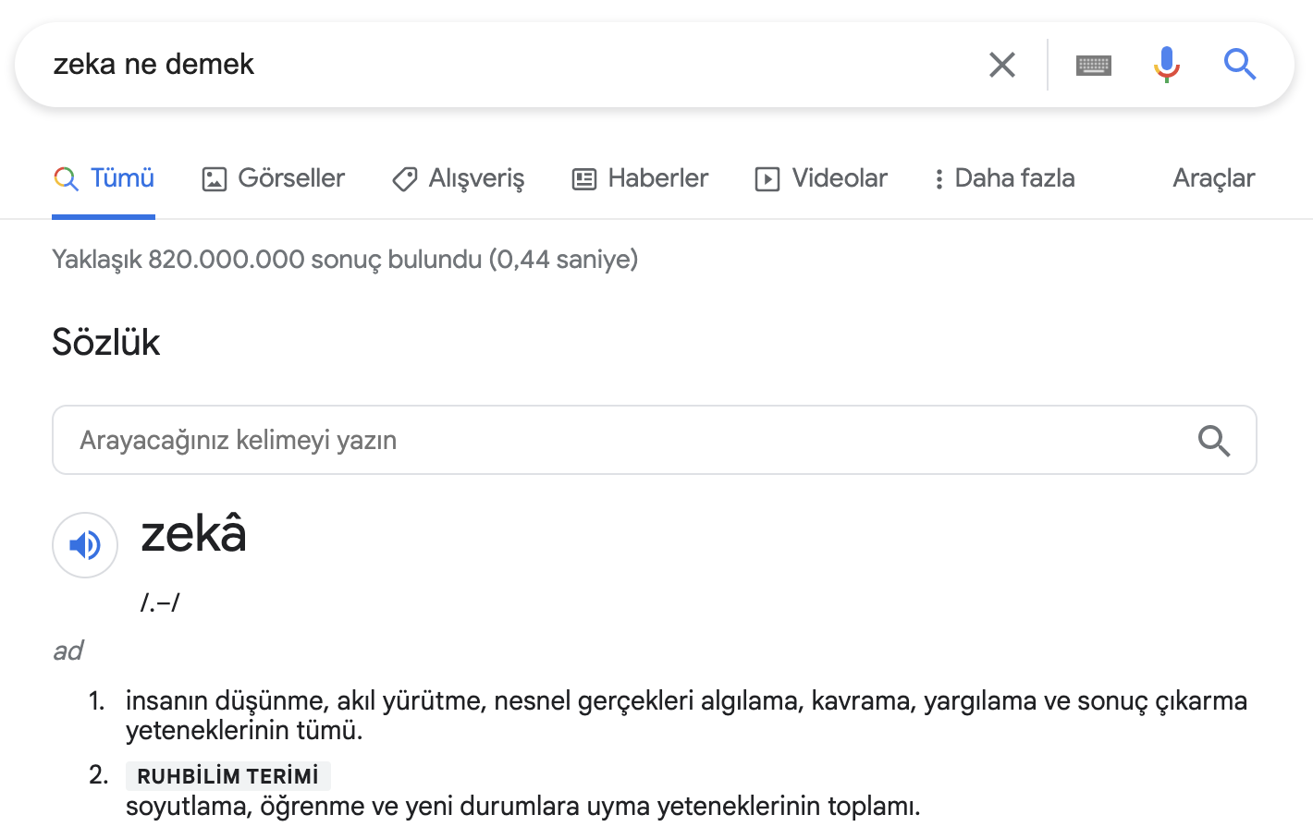
Yapay Zeka Nedir?
İnsanın beynini kullanarak gerçekleştirdiği yeteneklerin tümünü gerçekleştiren, yapay bir varlık

Slide 6
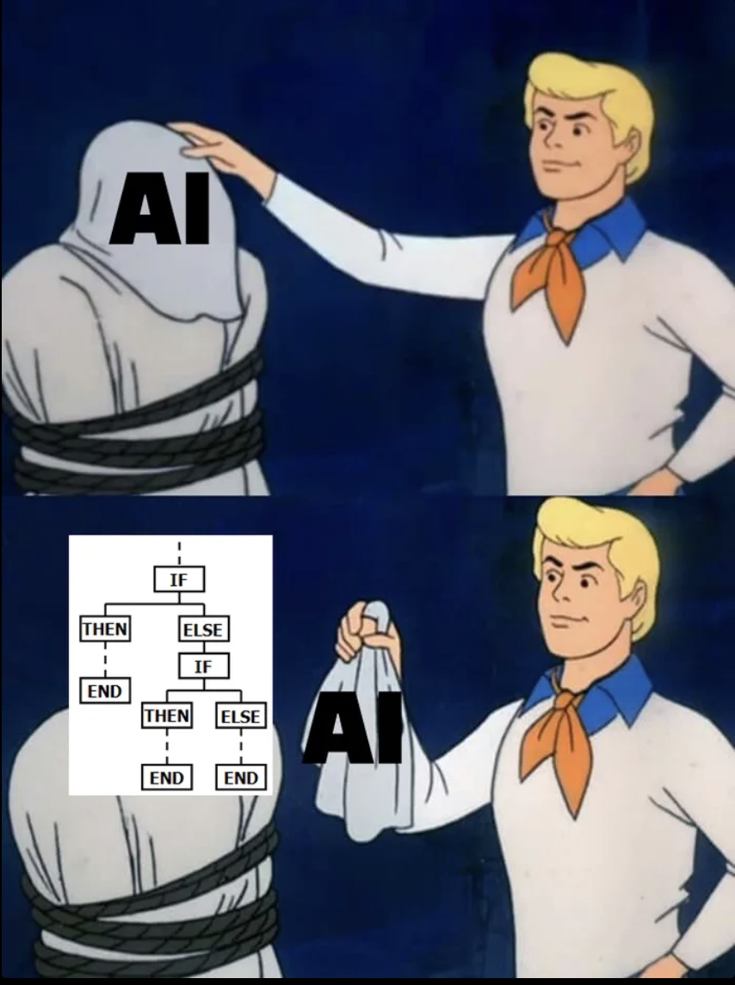
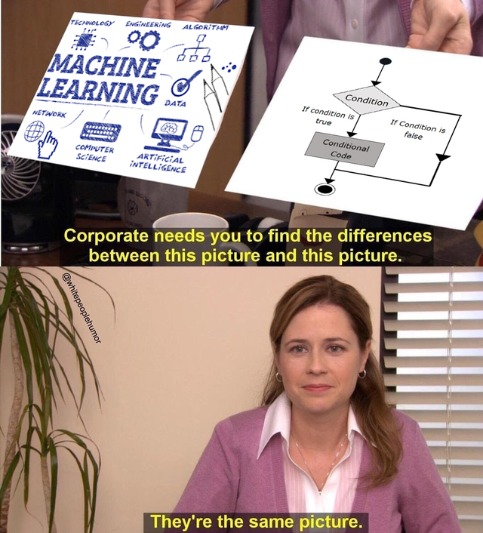
Yapay Zeka Nedir?
Yapay Zeka, çevresindeki parametrelerden öğrenen ve bir durumla karşılaştığında tıpkı insan gibi “zeka”sını kullanarak o durumu yorumlayıp aksiyon alabilen sistemlerdir.
Konvansiyonel yazılım dillerinde bu aksiyon alma aşaması her durum için manuel kodlanır.
Kodlanmayan bir durumla karşılaşıldığında konvansiyonel programlama dili ile geliştirilen proje hata verir ve çalışmayı durdurur.

Slide 7
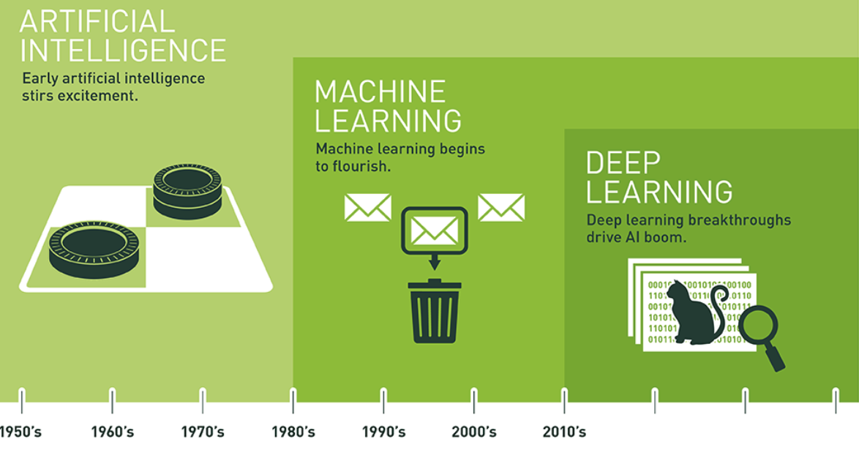
Anlam Ayrımı
Kaynak: https://blogs.nvidia.com/blog/2016/07/29/whats-difference-artificial-intelligence-machine-learning-deep-learning-ai/

Slide 8
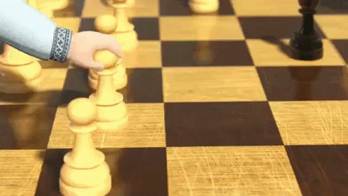
Anlam Ayrımı - Makine Öğrenmesi
Yapay zeka, akademik bir disiplin olarak 1956'da kuruldu. Amacı bilgisayarların sadece insanın yapabileceği görevler olarak kabul edilen işleri yerine getirmesini sağlamaktı.
Zamanla bazı problemleri Yapay Zeka için çok zor olarak nitelendirmeye başladılar.
1980lerde daha teknik bir terim ortaya çıktı ve daha yaygın kullanılmaya başlandı: Makine Öğrenmesi.

Slide 9

Anlam Ayrımı - Makine Öğrenmesi
İlk araştırmacıların bazı problemleri çok daha zor bulmasının nedeni, bu problemlerin o dönemdeki Yapay Zeka için kullanılan tekniklere uygun olmamasıdır.
Sabit kodlanmış algoritmalar veya sabit, kural tabanlı sistemler, görüntü tanıma veya metinden anlam çıkarma gibi şeyler için pek iyi çalışmadı.Çözümün sadece insan davranışını taklit etmek değil, aynı zamanda insanların nasıl öğrendiğini de taklit etmek olduğu ortaya çıktı.

Slide 10
Anlam Ayrımı - Makine Öğrenmesi
Makine Öğrenmesi, insanların öğrenme şeklini taklit etmek için veri ve algoritmaların kullanımına odaklanan ve doğruluğunu kümülatif olarak arttıran bir Yapay Zeka ve bilgisayar bilimi dalıdır.
Makine Öğrenmesi algoritmaları geliştikçe tahmin ve sınıflandırma problemlerinde daha başarılı oluyorlardı. Ancak insanların kolay bulduğu bazı şeyler (konuşma veya el yazısı tanıma gibi) makineler için hala zordu.

Slide 11
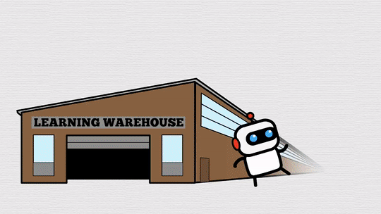
Anlam Ayrımı - Derin Öğrenme
Makine öğrenimi, ilkokul çocuklarının kolaylıkla üstesinden geldiği birçok şeye takılıp kaldı:
Bu resimde kaç tane köpek var?
Kitaptaki bu karakteri bu kadar ağlatan nedir?
Sorunun makine öğrenimi kavramıyla veya insan beynini taklit etme fikriyle ilgili olmadığı ortaya çıktı.

Slide 12
Makine
Öğrenmesi

Slide 13

Makine Öğrenmesi
Makine Öğrenmesi, insanların öğrenme şeklini taklit etmek için veri ve algoritmaların kullanımına odaklanan ve doğruluğunu kümülatif olarak arttıran bir Yapay Zeka ve Bilgisayar Bilimi dalıdır.
Açıkça programlanmadan, deneyimlerden otomatik olarak öğrenir ve iyileştirme yeteneğine sahip sistemler oluşturmak için istatistiksel öğrenme algoritmalarını kullanır.

Slide 14
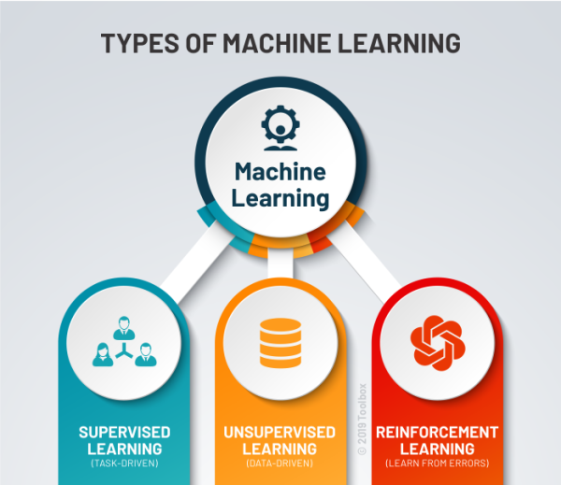
Makine Öğrenmesi Türleri
Supervised Learning: Modeli eğitmek için etiketlenmiş verilerin kullanıldığı eğitim türüdür.
Unsupervised Learning: Modeli eğitmek için etiketlenmemiş verilerin kullanıldığı eğitim türüdür.
Reinforcement Learning: Ajan adı verilen bir modelin, bir dizi karar vermek için eğitildiği eğitim çeşididir. Ajan, verilen modelimizin environment (çevre) ile etkileşiminden dönen geri bildirimleri kullanarak deneme yanılma yoluyla etkileşimli bir ortamda öğrenir.

Slide 15
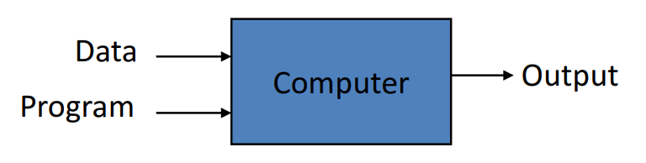
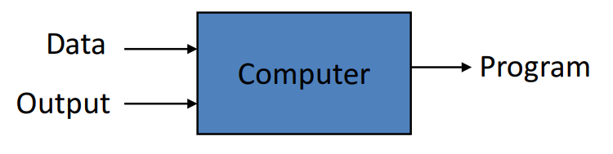
Geleneksel Programlama vs Makine Öğrenmesi
Geleneksel Programlama:
Bilgisayarınıza input verinizi ve kurallarınızı verirsiniz. Input değerleri bu kurallardan geçip işlenerek bir output değeri üretir.
Makine Öğrenmesi:
Bilgisayarınıza input ve output verinizi verirsiniz. Bilgisayar sizin için bu iki veri arasındaki kuralı belirler ve sonraki kullanımlarda input verileriniz bu kurallardan geçer.

Slide 16
Denetimli
Öğrenme

Slide 17

Denetimli Öğrenme (Supervised Learning)
Denetimli Öğrenme; etiketlenmiş veri kümelerini bağımlı ve bağımsız değişkenler kullanarak işleme sokan makine öğrenmesi algoritmalarını içerir.
İstenmeyen e-posta filtresi buna iyi bir örnektir: Denetimli Öğrenme modeli, sınıflarıyla birlikte birçok örnek e-posta verisi ile eğitilmiştir ve yeni e-postaları nasıl sınıflandıracağını öğrenmelidir.

Slide 18
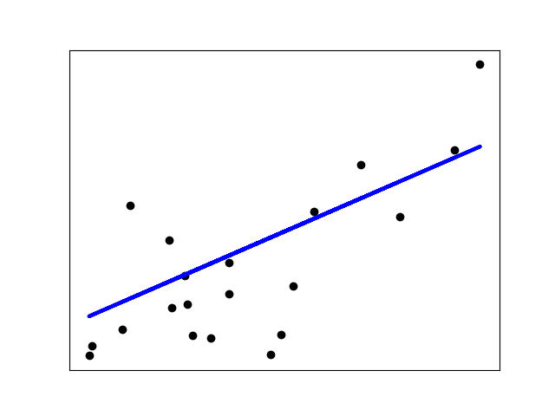
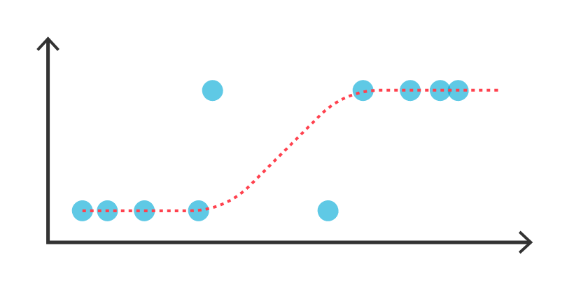
Denetimli Öğrenme Algoritma ve Mimarileri
k-Nearest Neighbors
Linear Regression
Logistic Regression
Support Vector Machines (SVMs)
Decision Trees and Random Forests
Neural Networks

Slide 19
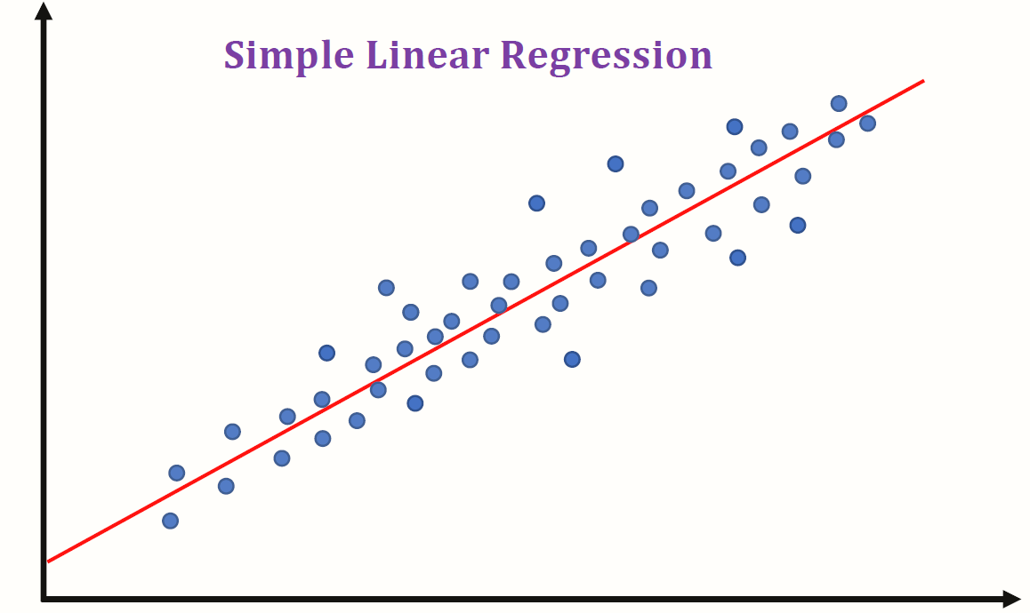
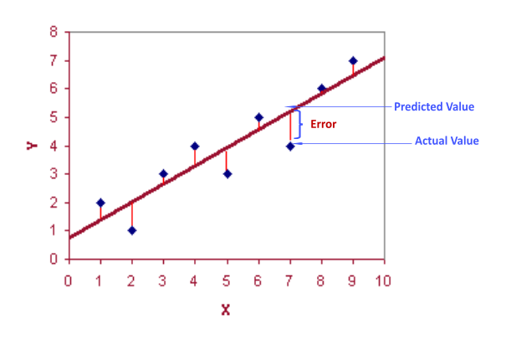
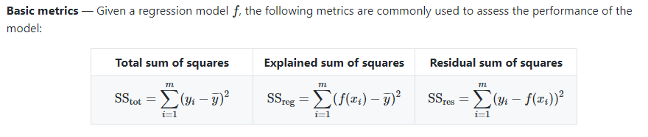
Regresyon

Slide 20
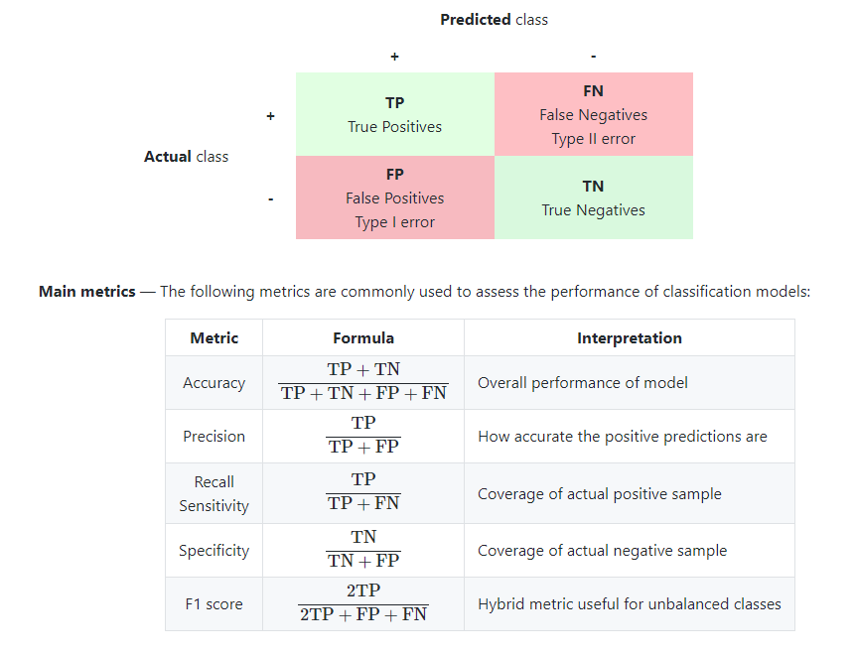
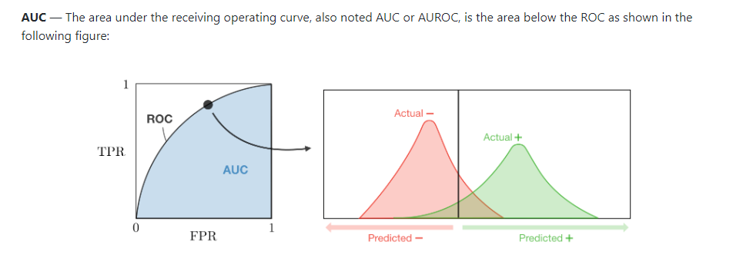
Sınıflandırma (Classification)

Slide 21
Problemlere Gerçek Hayat Örnekleri
Regresyon;
Ev fiyatı tahmini
Kişinin yaş tahmini
Bir çiçeğin çapının tahmini
Muhtarlığa aday bir kişinin alacağı oy tahmini
Arabanın motor hacminin L cinsinden tahmini
Sınıflandırma;
Bir kişinin titanikten kurtulup kurtulmadığı
Bir tümörün iyi huylu olup olmadığı
Öğrencinin sınıfı geçip geçmeyeceği
Bir e-mailin spam olup olmadığı
Bir videodaki nesnenin [Köpek, kedi, kuş, at, otomobil, insan, araba] seçeneklerinden hangisinin olduğunun bulunması
Notes:
resim(?)

Slide 22
Denetimsiz
Öğrenme

Slide 23
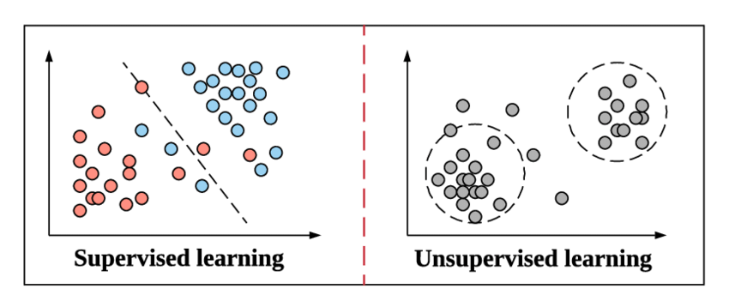
Denetimsiz Öğrenme (Unsupervised Learning)
Unsupervised Learning, etiketlenmemiş veri kümelerini analiz etmek ve kümelemek için makine öğrenimi algoritmalarını kullanır.
Bu algoritmalar, insan müdahalesine ihtiyaç duymadan gizli kalıpları veya veri gruplamalarını keşfeder.

Slide 24
Neden Unsupervised Learning Kullanıyoruz?
Unsupervised Learning için en yaygın görevler;
Kümeleme
Yoğunluk tahmini
Temsili öğrenme
Unsupervised Learning Algoritmaları;
Küme sayımızın bilinmediği
Etiketli eğitim verimizin bulunmadığı
durumlarda kullanılabilir.
Örnekleri
Güvenlik:
Veri kümelerindeki olağandışı veri noktalarını tanımlandığı kümeleme anormalliği algılaması
Pazarlama:
Veri noktaları arasındaki ilişkileri bulduğu ilişki madenciliği
Notes:
başlıklar aynı boyutta
temsil öğrenimi[1], bir sistemin ham verilerden özellik tespiti veya sınıflandırma için gereken temsilleri otomatik olarak keşfetmesine olanak tanıyan bir dizi tekniktir.
özellikle dolandırıcılık faaliyeti veya insan hataları veya hatalı ürünler için yararlı bir yetenek
, örneğin perakendecilerin hangi ürünlerin sıklıkla birlikte satın alındığını belirlemek için kullanabileceği bir yetenek.
Müşteri Segmentasyonu
Youtube Video Öneri Sistemi
Grup, Sayfa Önerileri
Reklam Önerme ve Yönlendirme

Slide 25
Unsupervised Learning Algoritmaları
Clustering
Centroid-based
Density-based Spatial Clustering (DBSCAN)
Hierarchical Cluster Analysis (HCA)
Affinity Propagation
Anomaly Detection and Novelty Detection
One-class SVM
Isolation Forest
Visualization and dimensionality reduction
Principal Component Analysis (PCA)
Kernel PCA
Locally Linear Embedding (LLE)
t-Distributed Stochastic Neighbor Embedding (t-SNE)
Association rule learning
Apriori
Eclat
Notes:
Association rule; birliktelik kuralı
Son olarak, başka bir ortak denetimsiz görev, amacın büyük miktarda veriyi kazmak ve nitelikler arasındaki ilginç ilişkileri keşfetmek olduğu birliktelik kuralı öğrenmesidir.(association rule learning)
ÖRN: mesela alışveriş yapılıyor. merket alışverişinde pazar günü yapılan alışverişlerde ekmek alan kişilerin sucuk ve peynir aldığı da görülüyor. burada bir birliktelik ve buna bağlı bir kümelemeden bahsedebiliriz. buna bağlı pazarlama teknikleri geliştirebiliriz.
ÖRN: barbekü sosu ve patates cipsi satın alan kişilerin biftek satın alma eğiliminde olduğunu ortaya çıkarabilir. Bu nedenle, bu öğeleri birbirine yakın yerleştirmek isteyebilirsiniz.
Visualization and Dimensionality Reduction
Görselleştirme algoritmaları, onlara çok sayıda karmaşık ve etiketlenmemiş veri beslersiniz ve kolayca çizilebilen verilerinizin 2B veya 3B temsilini verirler. Bu algoritmalar, verinin nasıl organize edildiğini anlayabilmeniz ve belki de şüpheli olmayan kalıpları belirleyebilmeniz için mümkün olduğu kadar çok yapıyı korumaya çalışır (örneğin, girdi alanındaki ayrı kümelerin görselleştirmede çakışmasını önlemeye çalışır).
ÖRN: Boyut Azaltma: İlgili bir görev, amacın çok fazla bilgi kaybetmeden verileri basitleştirmek olduğu boyut azaltmadır. Bunu yapmanın bir yolu, birbiriyle ilişkili birkaç özelliği bir araya getirmektir. Örneğin, bir otomobilin kilometresi, yaşıyla güçlü bir şekilde ilişkili olabilir, bu nedenle boyut azaltma algoritması, bunları otomobilin aşınmasını ve yıpranmasını temsil eden tek bir özellikte birleştirecektir. Buna özellik çıkarma denir.
Anomaly Detection:
örneğin, dolandırıcılığı önlemek için olağandışı kredi kartı işlemlerini tespit etmek, üretim hatalarını yakalamak veya bir veri kümesini başka bir öğrenme algoritmasına beslemeden önce aykırı değerleri otomatik olarak kaldırmak.()

Slide 26
Derin
Öğrenme

Slide 27


Derin Öğrenme
Derin Öğrenme, yapay sinir ağları olarak adlandırılan algoritmalarla ilgili makine öğreniminin bir alt alanıdır.
Basitçe söylemek gerekirse derin öğrenme, daha fazla nöron, katman ve ara bağlantı ile sinir ağlarını kullanarak veriden öğrenmeye çalışır.

Slide 28
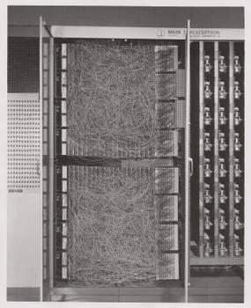
Derin Öğrenme’nin Tarihsel Gelişimi
1. Dalga - Sibernetik (1940-1960):
McCulloch-Pitts’in biyolojik nöronu taklit etme girişimi olarak ağdaki nöronu geliştirilmesiyle başlayan Sibernetik insan beyninin nasıl öğrendiği fikrine dayanan modern Derin Öğrenmenin en eski öncülüdür.
Çıktısı lineer olan bu model, çeşitli input ve her input için bir insan tarafından verilen weight değerleri alıyordu. Bu model, input ve weightlere dayalı olarak yalnızca Doğru/Yanlış çıktısı veriyordu.
1950'lerin sonlarında Amerikalı psikolog Frank Rosenblatt tarafından, weight değerleri otomatik olarak öğrenecek olan Perceptron geliştirildi.
Notes:
Bu alanda yapılan ilerlemeler, gerçek beyinler gibi öğrenmeye başlayacak ve bazı girdiler verildiğinde sonuçlar sağlayacak sistemler oluşturmaya yardımcı olacak daha basit bir hesaplama modelinde tekrarlama hedefine dayanıyordu.
Perceptron o zamanlar için dikkate değer bir makine olmasına rağmen, o zaman yerine getirilemeyecek cesur iddialarda bulundu.
Bu Lineer modellerin çeşitli sınırlamaları olması nedeniyle araştırma bir süreliğine durdu.
Sınırlamalardan en önemlilerinden biri, bu lineer modellerin XOR işlevleri için eğitilememesiydi.

Slide 29
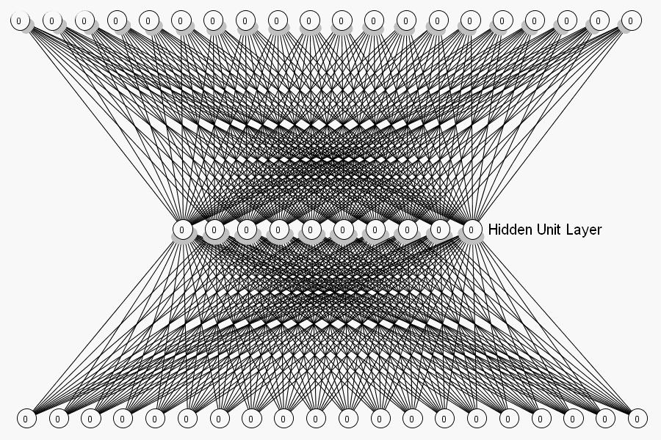
Derin Öğrenme’nin Tarihsel Gelişimi
2. Dalga - Connectionism (1980-1990):
Bu yaklaşım bilişsel bilimlerden ilham almıştır.
Yapay Sinir Ağı (YSA) kavramı bu zamanda tanıtıldı. YSA'ların arkasındaki ana fikir, akıllı davranış elde etmek için programlanabilen bireysel birimlerden oluşan bir ağ geliştirmekti.
Bu konseptle birlikte gizli katmanlar kavramı ilk kez tanıtıldı.
Ancak 1990'ların ortalarında, yapay zekaya dayalı girişimler gerçekçi olmayan iddialarda bulunmaya başladı ve bu yüzden yatırımcılar geri çekildi. Bu nedenle 2000'li yılların başına kadar uygulamalar çok azdı.
Notes:
Bunun yanı sıra LSTM, dağıtılmış temsil ve işleme, derin sinir ağlarını eğitmek için back-propagation gibi çeşitli modeller geliştirildi.

Slide 30
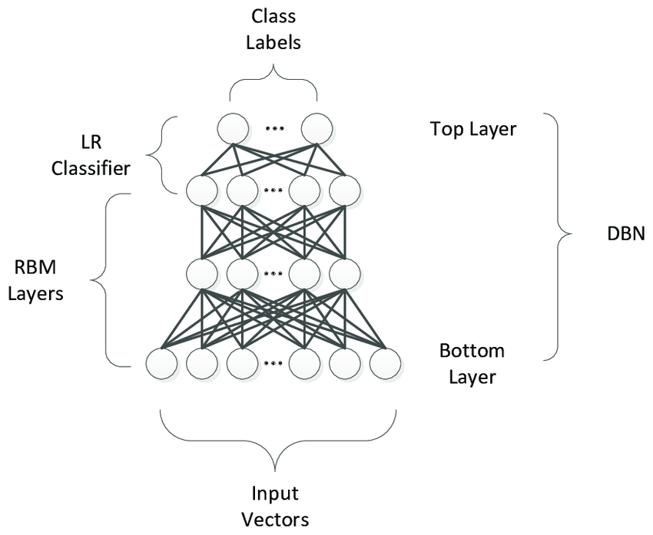
Derin Öğrenme’nin Tarihsel Gelişimi
3. Derin Öğrenme (2006-):
2006 yılında Geoffrey Hinton, Deep Belief Network’ünü eğittiler.
Geoffrey Hinton tarafından sağlanan gelişmeler, diğer araştırmacılar tarafından farklı Derin Ağ türlerini eğitmek için kullanıldı. Bu, dünya çapındaki araştırmacıların daha kompleks sinir ağlarını eğitmelerini sağladı ve Derin Öğrenme teriminin popülerleşmesine yol açtı.
Notes:
DBN'nin çok basit bir uygulaması, kısıtlı Boltzmann makineleri olarak da adlandırılabilir.
En basit formda DBN, çoklu gizli katmanların ve her katmanın çeşitli gizli değişkenler içerdiği bir bileşimidir.

Slide 31

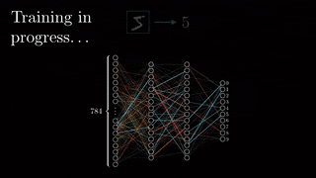
Yapay Sinir Ağları
Sinir ağları, birbirine bağlı nöronlara sahip bilgi işlem sistemleridir. Belli algoritmaları kullanarak, ham verilerdeki gizli kalıpları ve korelasyonları tanıyabilir, kümeleyebilir ve sınıflandırabilir ve - zaman içinde - sürekli olarak öğrenip geliştirebilirler.

Slide 32
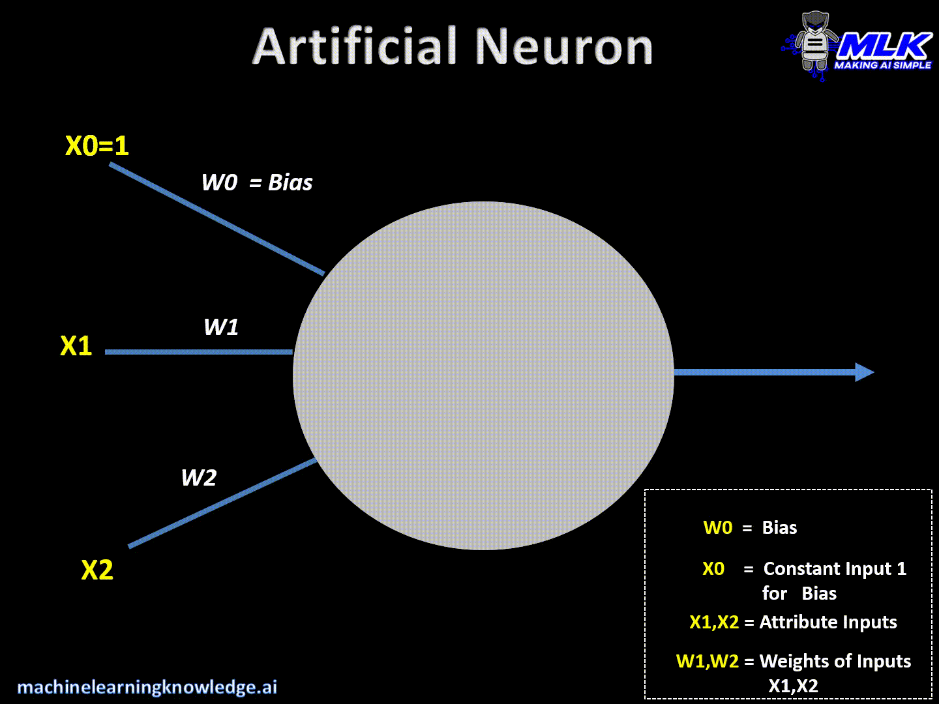
Yapay Sinir Ağları Nasıl Çalışır
Her nörondaki çıktı ağdaki bir sonraki katmana veri iletir. Bu, bir düğümün çıktısının bir sonraki düğümün girdisi olmasına neden olur. Verileri bir katmandan sonraki katmana geçirme işlemine feed-forward işlemi denir.
Bir sinir ağında, çıktıdaki hata baz alınarak nöronların ağırlıklarını güncelleriz. Bu süreç back propagation olarak bilinir. Aktivasyon fonksiyonları, ağırlıkları ve sapmaları güncellemek için hata ile birlikte gradyanlar sağlandığı için geri yayılımı mümkün kılar.
Notes:
Her bir nöron; input, weight, bias ve bir outputtan oluşan kendi doğrusal regresyon modeli olarak düşünülebilir.
Ağırlıklar ilk başta rastgele olarak atanır. Tüm inputlar daha sonra ilgili ağırlıklarıyla çarpılır ve ardından toplanır. Daha sonra çıktı, çıktıyı belirleyen bir aktivasyon fonksiyonundan geçirilir.

Slide 33
Derin Öğrenme’nin
Günlük Hayattaki
Kullanım Alanları

Slide 34
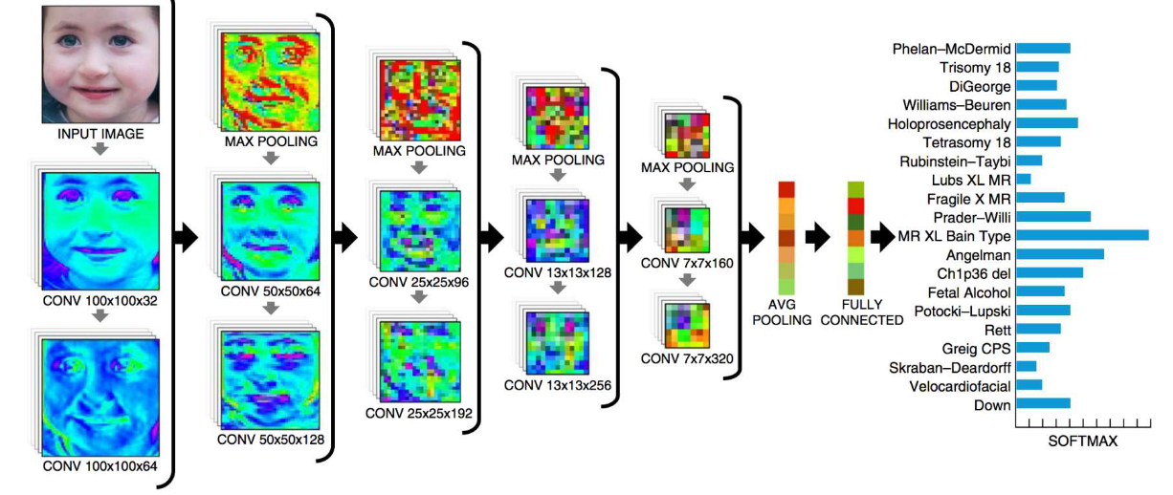
Genetik Bozukluk Tespiti
İnsanların yüz şeklinden ırk, millet, genetik bozukluk tespitinin gerçekleştirilmesi

Slide 35

Resim Sınıflandırma
Bir resmin içeriğine göre kategorize edilmesi

Slide 36
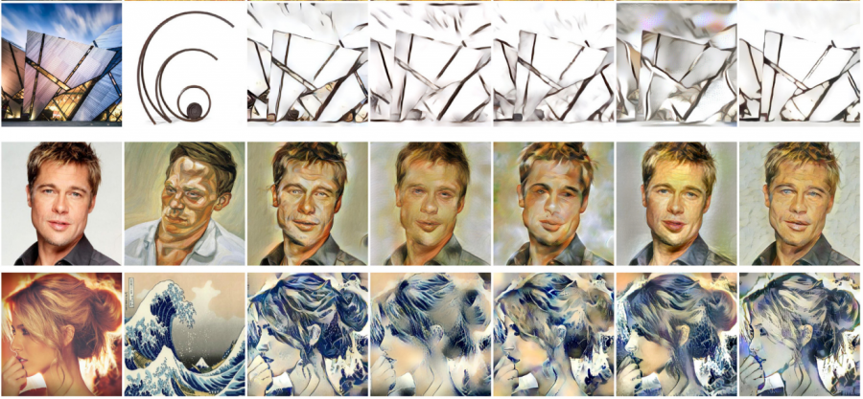
Artistik Stil Transferi
Artistik Stil Transferleri yardımıyla resimlerinizin görüntüsünün stil görüntüleri biçiminde yeniden oluşturulması

Slide 37
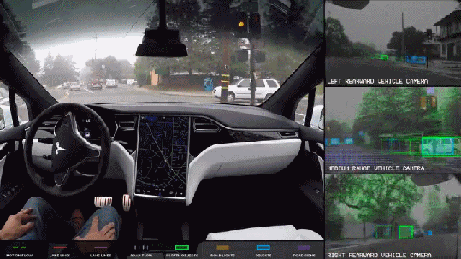
Otonom Araçlar - Tesla
Otonom araçların çevresindekileri algılayıp karar verme mekanizmasının algılananlara göre şekillenmesi
Tesla'nın rekabet avantajı, tüm verilerini şu anda yollarda olan yüz binlerce Tesla aracından toplu kaynak olarak elde etmeleridir.
Tesla'nın bu yaklaşımına "taklit öğrenme" denir. Algoritmaları, dünyadaki milyonlarca gerçek sürücünün kararlarından, tepkilerinden ve hareketlerinden öğrenir.

Slide 38
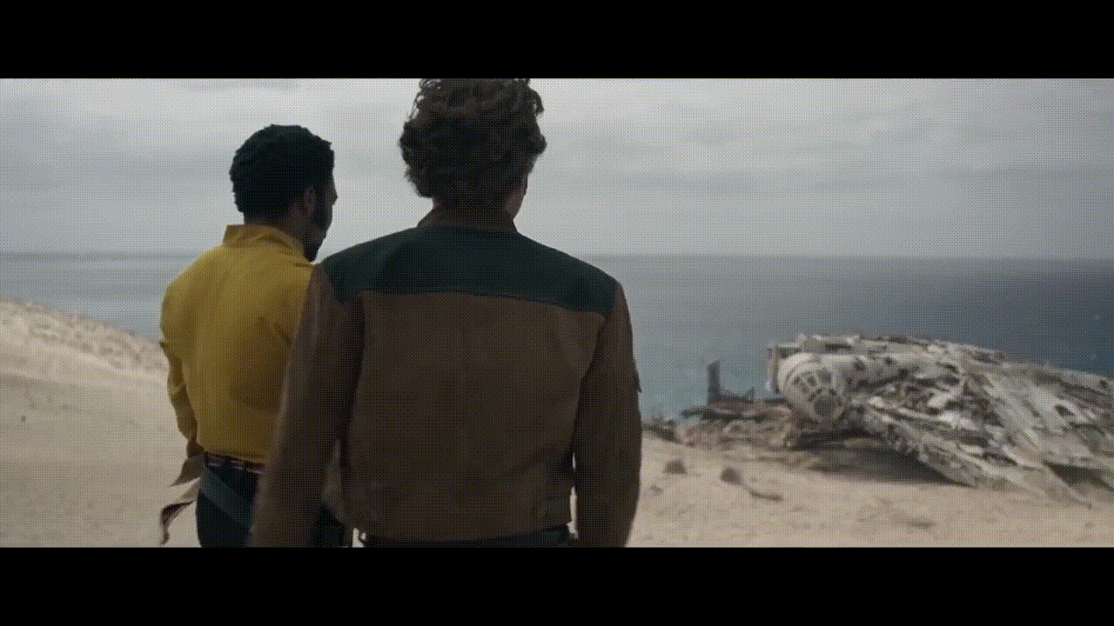
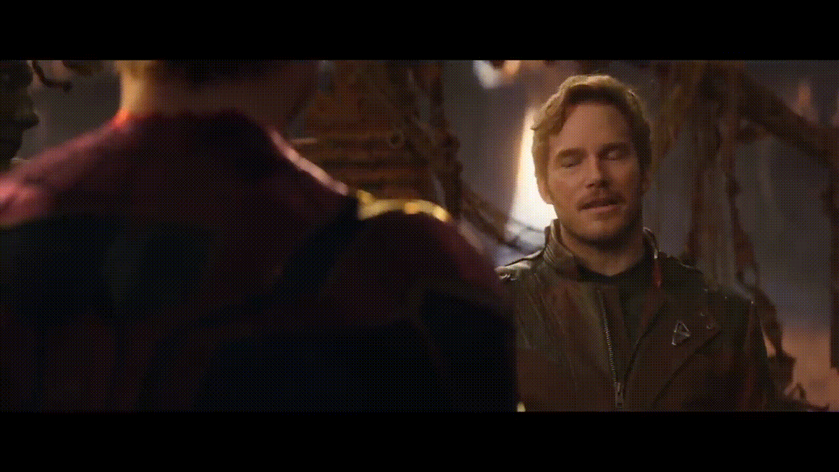
DeepFake
Deepfake ile mevcut bir görüntü veya videoda yer alan bir kişinin, yapay sinir ağları kullanarak bir başka kişinin görüntüsü ile değiştirilmesi

Slide 39
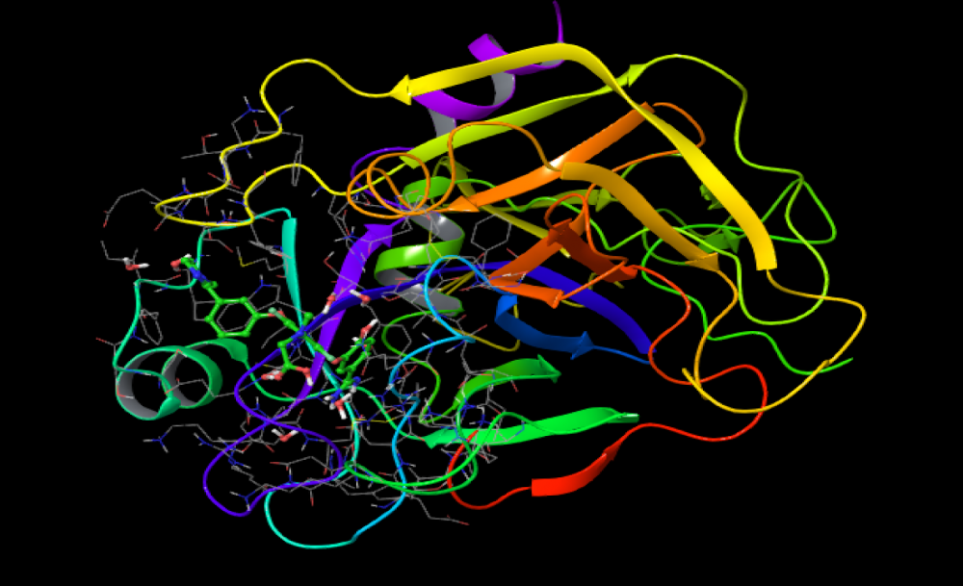
İlaç Üretimi için Uyumlu Molekül ve Protein Keşfi
Hastalık tedavilerinde kullanılmak üzere üretilecek ilaçların etki ve kalitesinin yanı sıra sağlığa etkisini kontrol edebilmek adına birbirileriyle uyumlu ve bir araya gelebilecek protein ve moleküllerin keşfedilmesi

Slide 40
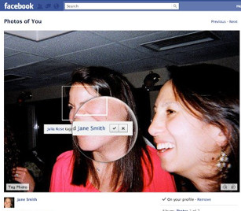
Fotoğraf Etiketlemesi İçin Yüz Tanıma - Facebook
Fotoğraflarınızda yer alan kişileri tanımlayarak etiketleme önerisinin çıkarılması

Slide 41

Sesli Asistan - Siri (Apple)
Kullanıcıyla sesli olarak iletişim kurulması ve sözlü komutlara yanıt verilmesi

Slide 42
Derin Öğrenme Neden Popüler Oldu?

Slide 43
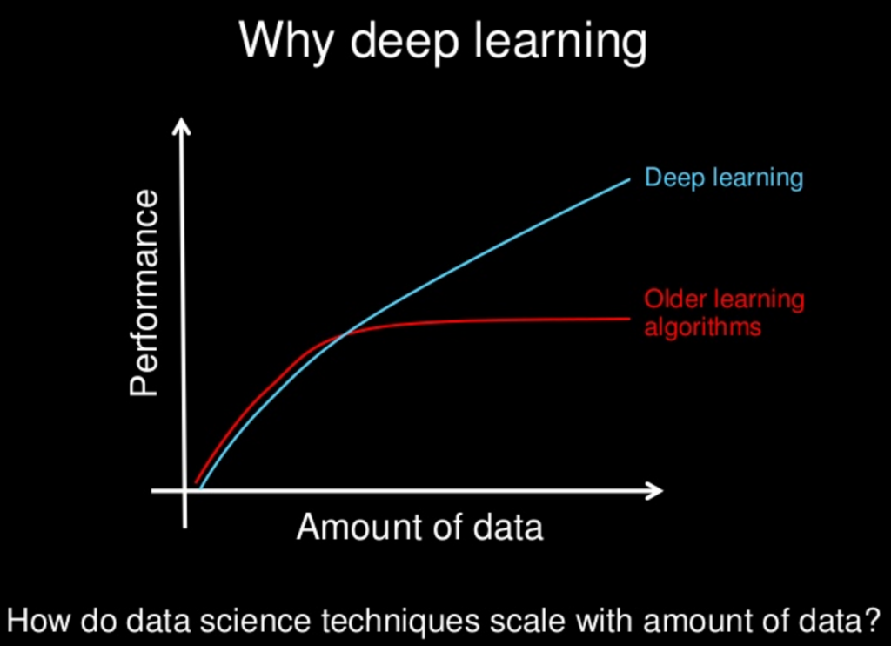
Derin Öğrenme Neden Popüler Oldu?
Veri Bağımlılığı: Derin öğrenme ile geleneksel makine öğrenmesi arasındaki en önemli fark, veri ölçeği arttıkça değişen performanslarıdır. Veriler küçük olduğunda, derin öğrenme algoritmaları o kadar iyi performans göstermez. Bunun nedeni, derin öğrenme algoritmalarının onu mükemmel bir şekilde anlamak için büyük miktarda veriye ihtiyaç duymasıdır. Öte yandan geleneksel makine öğrenmesinde fazla veri overfit’e yol açabilmektedir. (Noisy data)

Slide 44
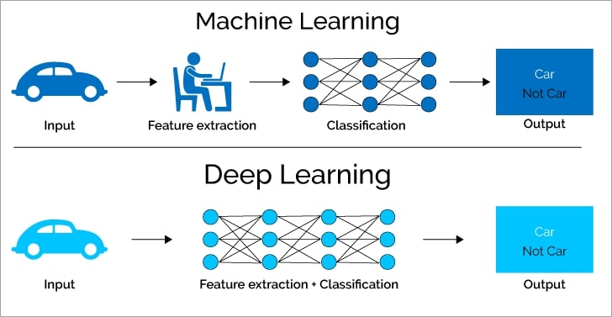
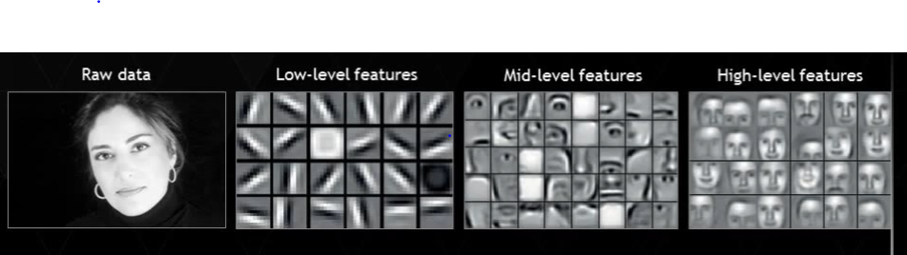
Derin Öğrenme Neden Popüler Oldu?
Feature Engineering: Makine Öğrenmesi’nde, featureların çoğunun bir uzman tarafından tanımlanması ve ardından etki alanına ve veri türüne göre elle kodlanması gerekir. (Örneğin bir tümörün değerlerini bir doktorun etiketlemesi daha muhtemeldir)
Derin öğrenme algoritmaları, verilerden üst düzey özellikleri öğrenmeye çalışacağından her sorun için yeni feature engineering görevini azaltır.
Notes:
Feature engineering is a process of putting domain knowledge into the creation of feature extractors to reduce the complexity of the data and make patterns more visible to learning algorithms to work. This process is difficult and expensive in terms of time and expertise.
Bahsi geçen featurelar piksel değerleri, şekil, dokular, konum ve yön olabilir. Makine Öğrenimi algoritmasının çoğunun performansı, özelliklerin ne kadar doğru tanımlandığına ve ayıklandığına bağlıdır.
. Örneğin, CNN mimarisinde, erken katmanlardaki kenarlar ve çizgiler gibi düşük seviyeli özellikleri, ardından insanların yüzlerinin bölümlerini ve daha sonra bir yüzün üst düzey temsilini öğrenmeye çalışacaktır.

Slide 45
Derin Öğrenme Neden Popüler Oldu?
Problem Çözme Yaklaşımı: Geleneksel makine öğrenmesi algoritmasını kullanarak bir problem çözerken, genellikle problemi farklı parçalara ayırmanız, bunları tek tek çözmeniz ve sonucu elde etmek için birleştirmeniz kullanılır. (Divide and Conquer) Derin öğrenme, aksine, sorunu uçtan uca çözmeyi savunur.
Problem: Birden çok nesnenin ne ve nerede olduğunu algılamak
ML yaklaşımı: Problem nesne algılama ve nesne tanıma olarak iki adıma bölünür. Görüntü gözden geçirilir ve olası tüm nesneler bulunur ardından tüm nesneleri tanımlayabilmek için nesne tanıma algoritmaları kullanılır
DL yaklaşımı: İşlem uçtan uca yapılır, bir yapay sinir ağına verilen görüntünün çıktısında nesne adıyla birlikte konum da elde edilir
Notes:
Birden çok nesnenin ne olduğunu ve nerede bulunduğunu algılamanız gereken bir sorununuz olduğunu
Tipik bir makine öğrenimi yaklaşımında, sorunu nesne algılama ve nesne tanıma olmak üzere iki adıma bölersiniz. İlk olarak, görüntüyü gözden geçirmek ve olası tüm nesneleri bulmak için kapmak gibi bir sınırlayıcı kutu algılama algoritması kullanırsınız. Ardından, tanınan tüm nesnelerden, ilgili nesneleri tanımak için HOG'lu SVM gibi nesne tanıma algoritmasını kullanırsınız.
Aksine, derin öğrenme yaklaşımında işlemi uçtan uca yaparsınız. Örneğin, bir YOLO ağında (bir tür derin öğrenme algoritmasıdır), bir görüntü iletirsiniz ve bu, nesne adıyla birlikte konumu verir.

Slide 46
Derin Öğrenme vs Makine Öğrenmesi
Makine Öğrenmesi | Derin Öğrenme
Daha az eğitim verisi üzerinde eğitilebilir | Eğitim için fazla sayıda veri gerektirir
Eğitimi daha kısa sürer | Eğitimi daha uzun sürer
CPU üzerinde eğitilir | GPU üzerinde eğitilir
Çıktı, sınıflandırma ve puanlama uygulaması için sayısal biçimdedir | Çıktı, serbest metin ve ses gibi serbest form öğeleri dahil olmak üzere herhangi bir biçimde olabilir.

Slide 47
Derin Öğrenme’de Kullanılan Araçlar

Slide 48

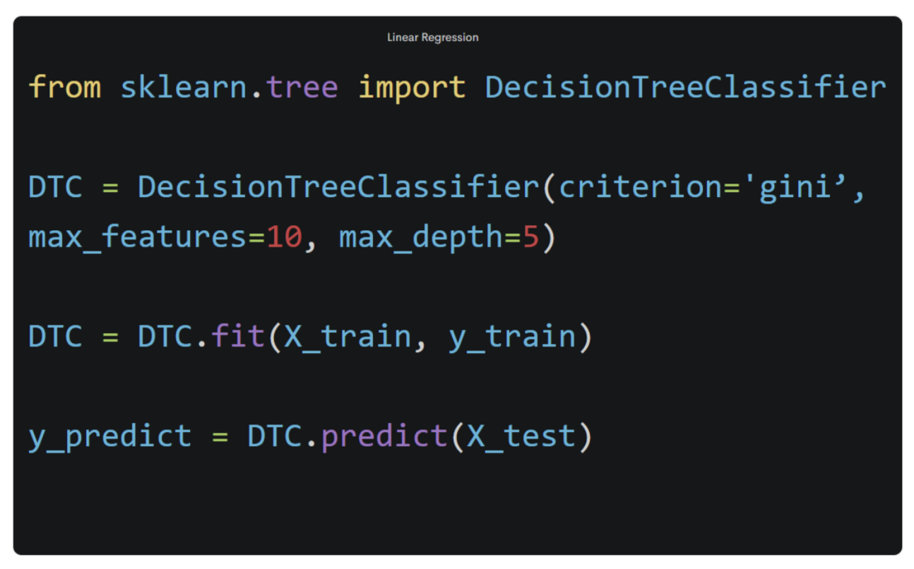
Derin Öğrenme’de Kullanılan Araçlar
Python, genel amaçlı bir programlama dilidir.
Yorumlanan ve dinamik bir dil olan Python, esas olarak nesne tabanlı programlama yaklaşımlarını ve fonksiyonel programlamayı desteklemektedir.
Hızlı prototipleme
Basit syntax
Kolay kullanım
Geniş topluluk

Slide 49
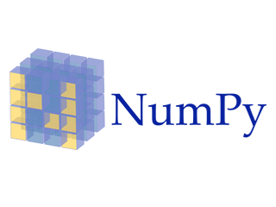
Derin Öğrenme’de Kullanılan Araçlar
NumPy, Python’da bilimsel hesaplamalarda kullanılan temel pakettir.
Dizi oluşturma
Vektörleştirme ve dilimleme
Matrisler ve basit lineer cebir
Veri dosyaları

Slide 50

Derin Öğrenme’de Kullanılan Araçlar
Pandas, veri analizi ve veri ön işlemeyi kolaylaştıran açık kaynak kodlu bir Python kütüphanesidir.
Veri manipülasyonu için kullanışlı fonksiyonlar
Farklı biçimler arasında veri okuma ve yazma araçları: CSV ve metin dosyaları, Microsoft Excel, SQL veritabanları
Basit seviyede hızlı veri görselleştirme

Slide 51
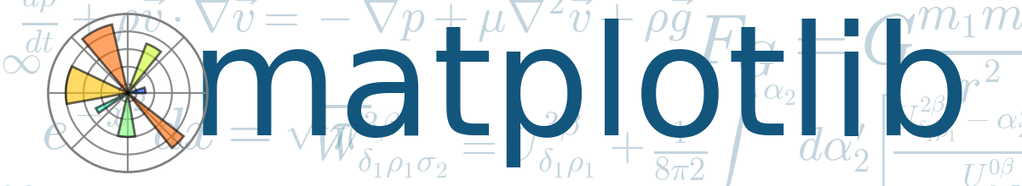
Derin Öğrenme’de Kullanılan Araçlar
Matplotlib, Python programlama dili için bir veri görselleştirme ve çizim kütüphanesidir.
Matplotlib grafik çizim paketi Python’la bilimsel programlamanın en önemli araçlarından birisidir
Çok kuvvetli bir paket olan Matplotlib ile verileri etkileşimli olarak görselleştirebilir
Basıma ve yayınlanmaya uygun yüksek kalitede çıktılar hazırlayabiliriz
Hem iki boyutlu hem de üç boyutlu grafikler üretilebilir

Slide 52

Derin Öğrenme’de Kullanılan Araçlar
Tensorflow, Google tarafından geliştirilen açık kaynak bir Derin Öğrenme kütüphanesidir.
Esnek yapısı sayesinde, tek bir API ile platform farketmeksizin hesaplamaları, bir veya birden fazla CPU, GPU kullanarak deploy edilmesine olanak sağlar
Temelinde Python kullanılarak geliştirilen bu framework, günümüzde Python‘ın yanısıra C++, Java, C#, Javascript ve R gibi birçok dili desteklemektedir

Slide 53

Derin Öğrenme’de Kullanılan Araçlar
PyTorch, Facebook tarafından geliştirilen grafik işlem birimlerinin gücünü kullanan Python tabanlı bir bilimsel bilgi işlem paketidir
PyTorch , tümü GPU uyumlu olan hesaplamalar için NumPy benzeri tensör yapıları ile çalışır
Pythonic’tir. Bu sayede, Python ortamı tarafından sunulan hizmetlerden yararlanabilir

Slide 54
Derin Öğrenme
Kaynakları

Slide 55

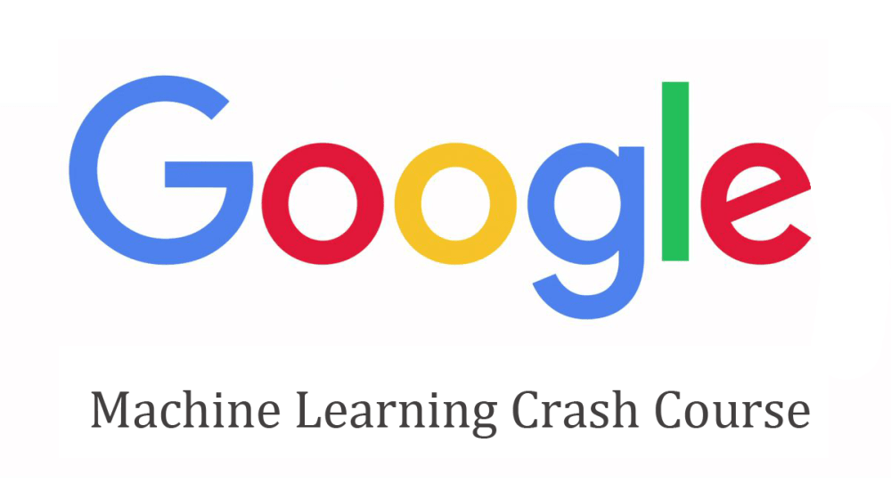
Derin Öğrenme Kaynakları
Global AI Hub
Coursera: Deep Learning Specialization
Deep Learning with Python kitabı (François Chollet, 2017)
Google Machine Learning Crash Course
Kodlama Bilen İnsanlar için Pratik: fast.ai
MIT Introduction to Deep Learning | 6.S191
Deep Learning kitabı (Ian Goodfellow, 2015)

Slide 56
Bonus

Slide 57
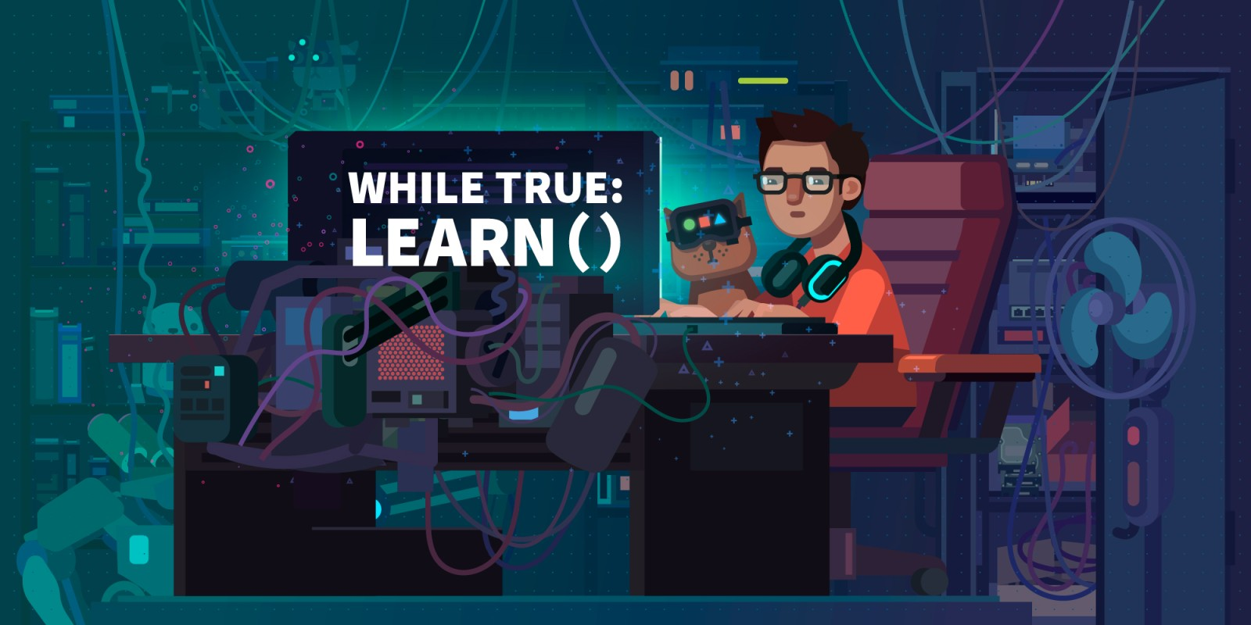
Oyun Önerisi - While True: learn()
Problemini çözemeyen bir Makine Öğrenmesi Uzmanı’nın, problemi kedisinin çözmesi üzerine kedisini anlayabileceği bir kedi-insan çeviri sistemi yapmasına yardım edin! Aynı zamanda diğer problemleri çözerek Derin Öğrenme hakkında bilgi sahibi olun!

Slide 58
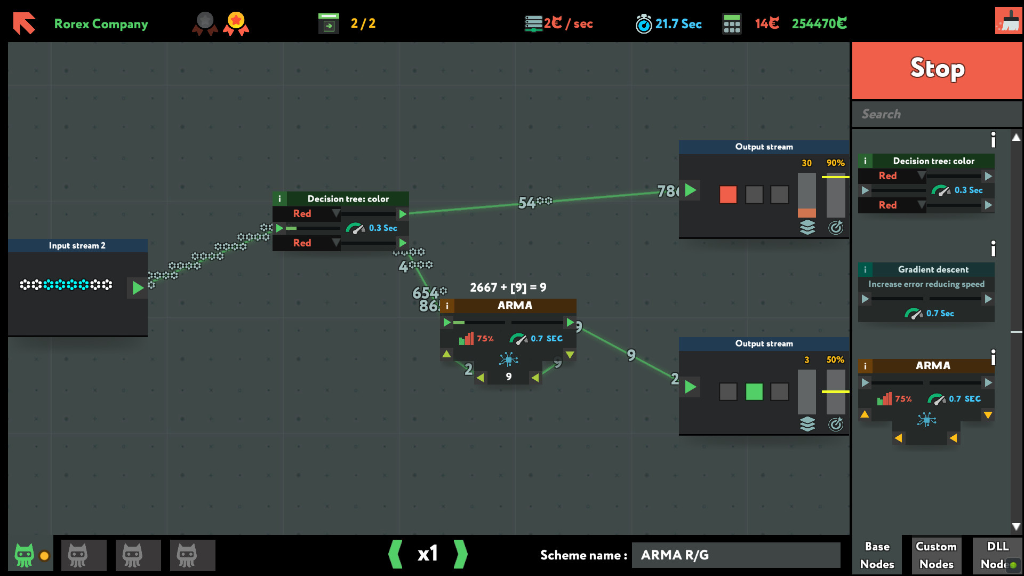
Oyun Önerisi - While True: learn()

Slide 59
Soru Vakti!

